Slide 1







老年人科技通
课题 4：安全浏览网站
我的笔记
我可以：
解释什么是互联网，以及如何使用它。
使用网络浏览器搜索日常信息。
识别安全、可靠的网站，以及风险网站的警示信号。
使用标签页切换浏览不同的网站。
使用书签或浏览历史记录返回常用网站。
关键要点
我今天的主要收获是：
支持
我可以通过以下渠道获得帮助：
我的计划
在接下来的一周里，我将会：
1
2
3

Slide 2

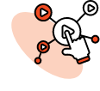

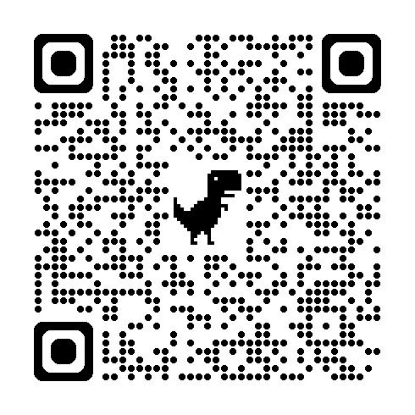
老年人科技通
课题 4：安全浏览网站
什么是互联网？
互联网将世界各地的人们通过电脑、手机和其他设备连接在一起。
您可以用它来搜索食谱、健康信息、新闻，网上购物等等。
要访问互联网，您的设备需要连接到无线网络或移动数据。
您需要使用浏览器（例如 Chrome 或 Safari）上网，并使用搜索引擎（例如 Google）来查找所需信息。
搜索互联网
在搜索栏中输入关键词或简短问题（不要输入整段文字）。
查看蓝色标题，绿色或灰色链接（网址）以及简短说明。
点击链接打开网页，可以使用 “返回” 箭头回到搜索页面。
使用 “图片” 或 “新闻” 等标签筛选搜索结果。
使用标签页
标签页 可以让您同时打开多个网站（就像翻书页一样）。
要打开新标签页：
  打开网络浏览器
  点击 “标签页” 图标（通常是两个重叠的方框，或内有数字的方框）
  点击 “+” 号打开新标签页
回访网站
书签 可以保存您常用的网站，方便日后再次访问。
要添加书签：
  打开一个您常用的网站（例如：www.abc.net.au 或本地图书馆网站）
  在浏览器菜单中选择 “书签”
  选择 “添加到书签” 或 “添加到收藏夹”
浏览器的 历史记录 可以帮助您找到您之前访问过的网站。
要查看历史记录：
  在浏览器菜单中选择 “历史记录”
  选择一个网页重新打开
识别安全与风险网站
安全网站通常：
  网址栏有 “挂锁” 标志，并以 “https://” 开头
  网址以 .gov.au，.org 或已知的公司名称结尾（例如 telstra.com.au）
  内容清晰，不会让您感觉有压力
风险网站可能：
  会弹出窗口、闪烁警告或有拼写错误
  很快就要求提供个人信息
  使用奇怪的网址
不要随意点击信息中的链接，除非您确认其真实可靠。
如果不确定，请询问您信任的人或者在浏览器中直接输入公司的官方名称或网址（不要通过网页链接访问网站）。如果您仍然不确定，请拨打该公司的官方电话咨询。
关键术语
互联网 – 连接世界各地的电脑、手机和信息的系统
无线网络 – 一种无线连接互联网的方式，通常在家里以及在类似图书馆、咖啡馆等公共场所里提供
移动数据 – 它可以让您的手机使用互联网，当您未连接无线网络时
网站 – 互联网上的一个页面或平台（例如在线报纸、网上图书馆或网上商店）
浏览器 – 用来访问网站的应用程序（例如 Chrome、Edge）
搜索引擎 – 帮助您查找网站或信息的工具（例如 Google）
用户指南
使用相机扫描二维码，或点击链接。
安全上网
小贴士

